Slide 1
Detektivoppgaver i kjemi
Torsdag 15. oktober 2015 12.40 – 13.40
Auditorium 1, Georg Sverdrups hus

Slide 2
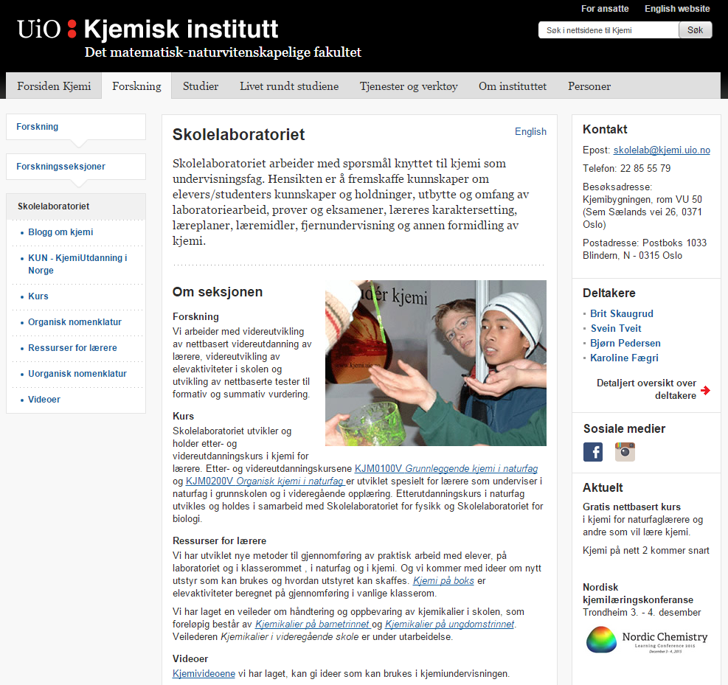
Hjemmeside:
Skolelab-kjemi
Ressurser for lærere:
Kjemikalier i skolen
Kjemi på boks
Sosiale medier:
Facebook
Instagram
Kontakt:
skolelab@kjemi.uio.no

Slide 3
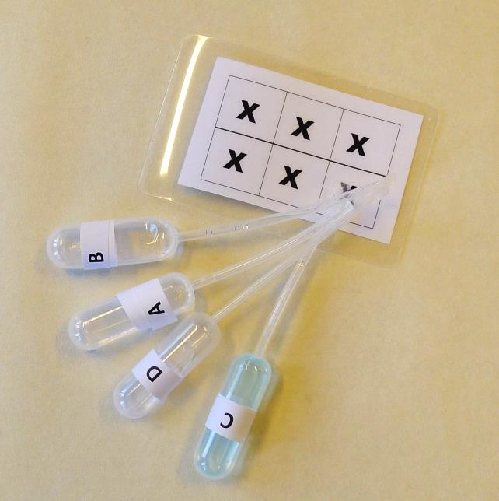
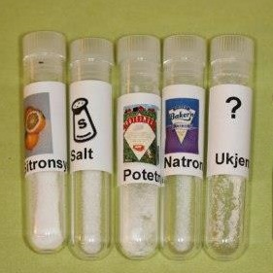
Hva er detektivoppgaver?

Slide 4
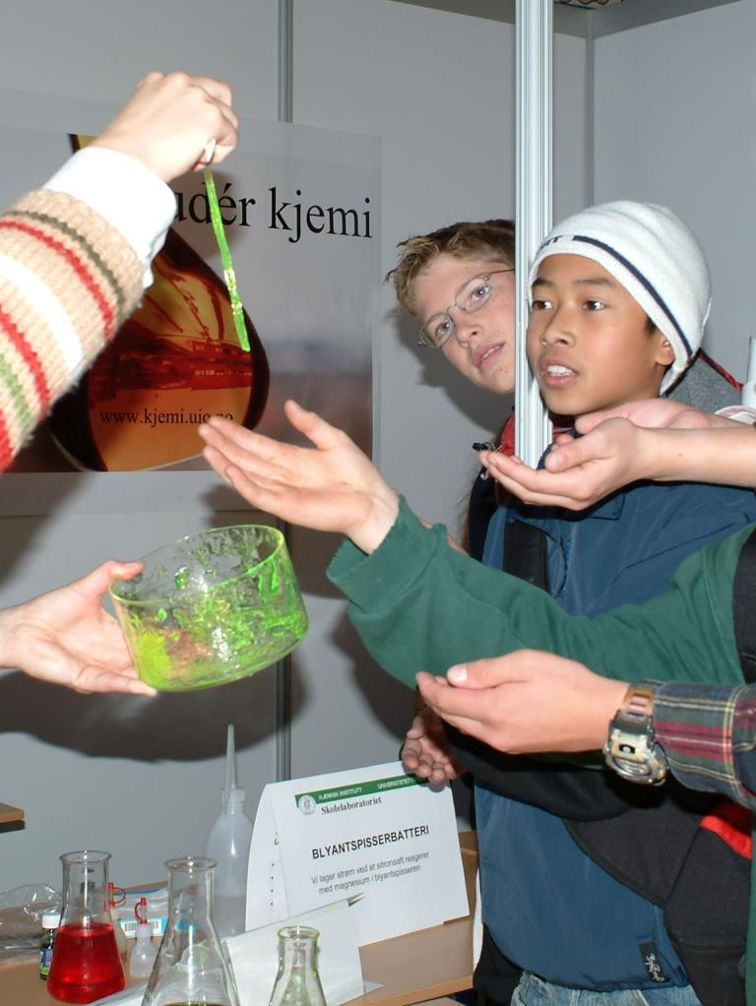
Hvorfor detektivoppgaver?
Motiverende
Engasjerende
Populært
Kompetansemål i læreplanen

Slide 5
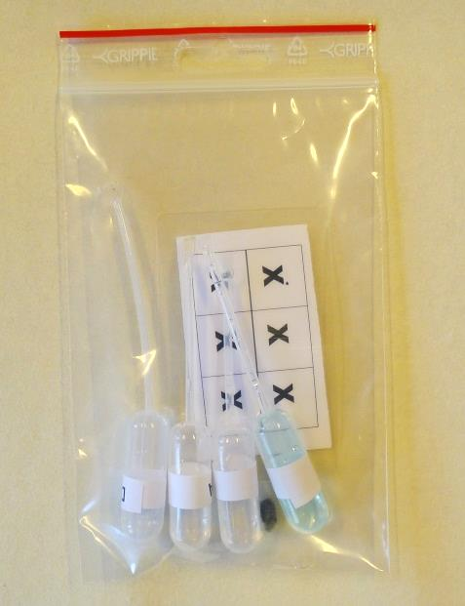
Hvordan jobbe med detektivoppgaver?
Forsøk 1
Fire løsninger, men hva er hva?
Mål for opplæringen er at eleven skal kunne
Gjennomføre forsøk med ulike kjemiske reaksjoner (7.trinn)
Gjennomføre forsøk med påvisningsreaksjoner (10. trinn)

Slide 6
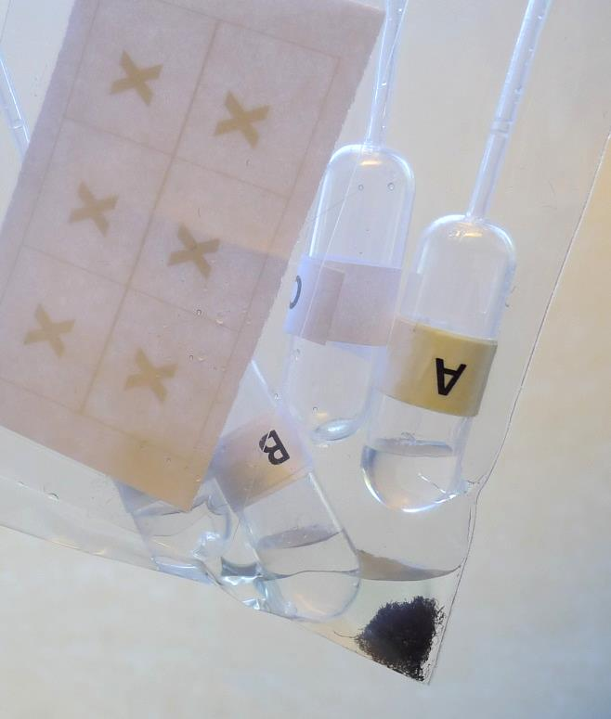
Oppsummering - forsøk 1
A – NaCl løsning
B – Na₂SO₄ løsning
C – CuSO₄ løsning
D – BaCl₂ løsning

Slide 7
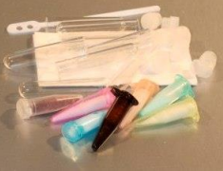
Forsøk 2
Seks hvite stoffer, med separasjon
Mål for opplæringen er at eleven skal kunne
Gjennomføre forsøk med ulike kjemiske reaksjoner (7.trinn)
Undersøke og klassifisere rene stoffer og stoffblandinger
etter løselighet i vann og sure og basiske egenskaper (10. trinn)
Gjennomføre forsøk med påvisningsreaksjoner, separasjon av
stoffer i en blanding og analyse av ukjent stoff (10. trinn)

Slide 8
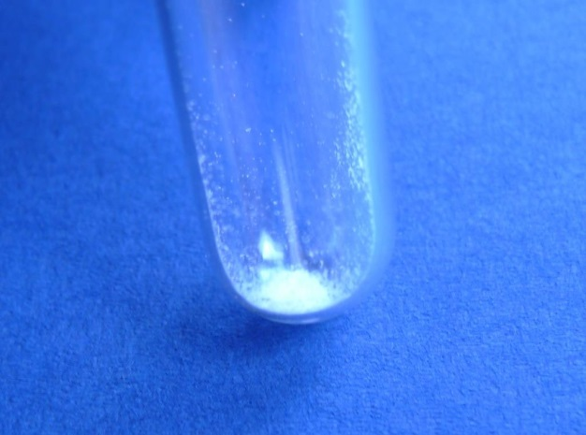

Forsøk 2
Vi gjør punkt 1 – 2 i forsøksbeskrivelsen, deretter en oppsummering.
IKKE rør den «ukjente». Denne skal analyseres helt til slutt.

Slide 9
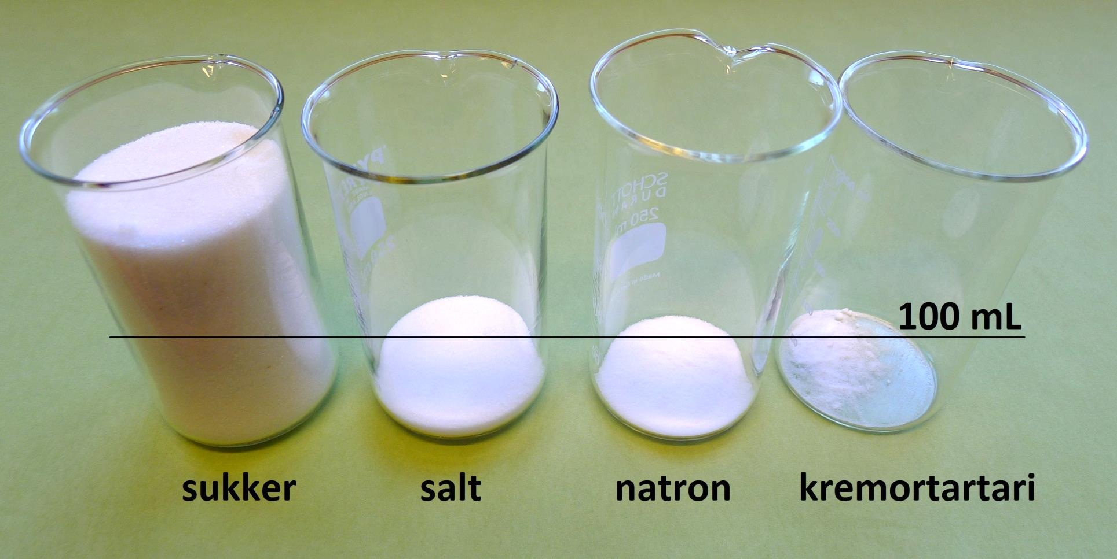
Oppsummering – etter punkt 2
Løselighet

Slide 10
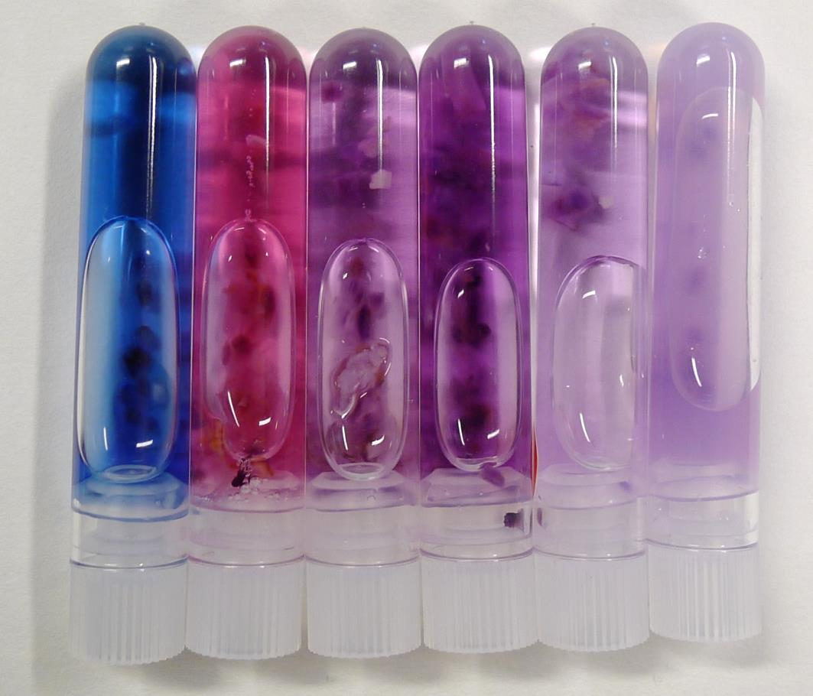
Oppsummering – etter punkt 2
Sure og basiske egenskaper
Hvilke stoffer kan vi nå identifisere?

Slide 11
Forsøk 2
Vi gjør:
punkt 3 – skille mellom salt og sukker
punkt 4 – skille mellom potetmel og fløtepulver
Deretter en oppsummering.
IKKE rør den «ukjente». Denne skal
analyseres helt til slutt.

Slide 12
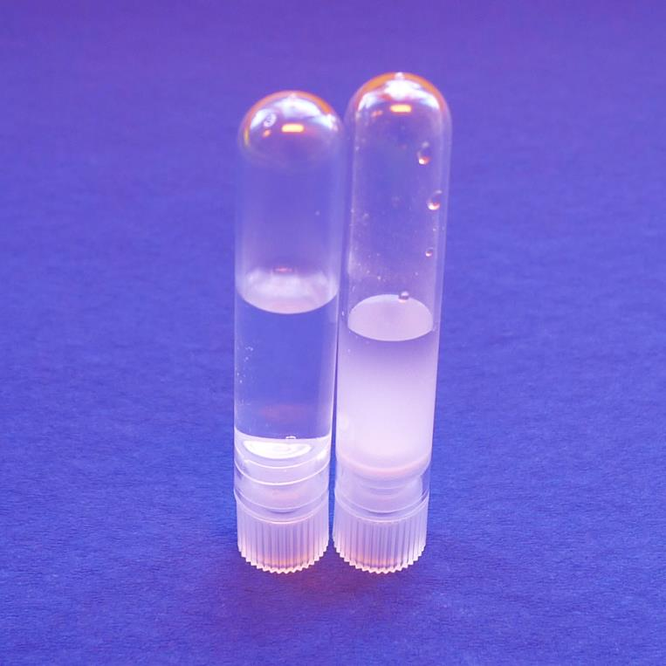
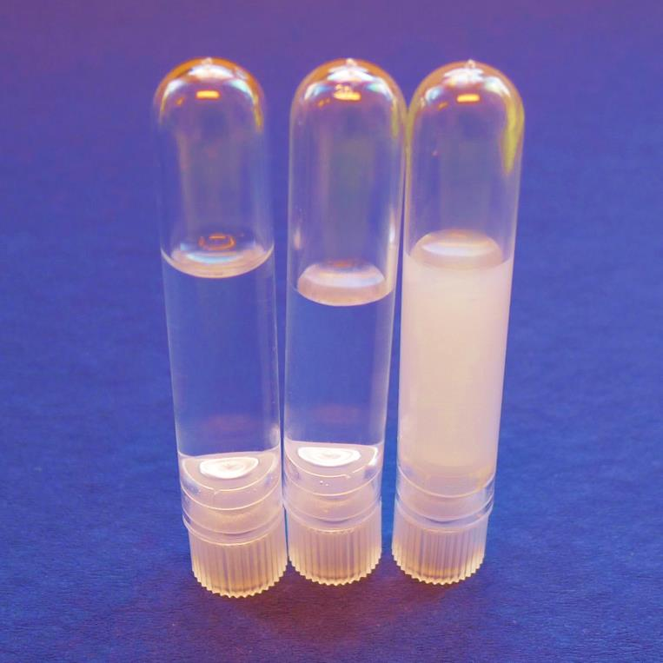
Oppsummering – etter punkt 4

Slide 13

Og til slutt… Vi analyserer den ukjente.

Slide 14
Rydding og utdeling av forsøk
Saks og dråpeflaske i kasser
Resten i søppelsekker
Ta med deg to forsøk:
1 stk - Fire løsninger, men hva er hva
1 stk - Seks hvite stoffer m/ separasjon

